Slide 1
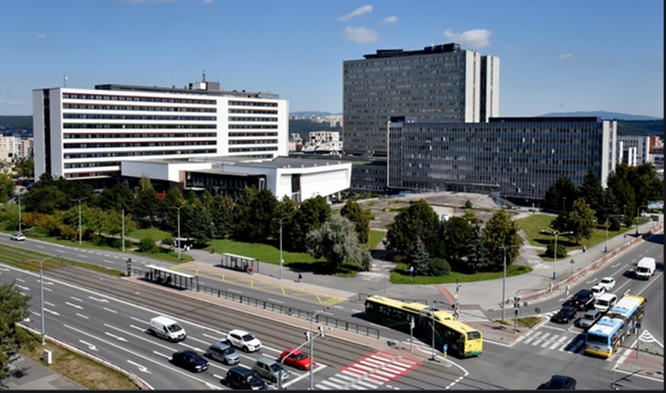


Arytmie a kognitívna dysfunkcia
Prof. MUDr. Z. Gdovinová, CSc.
Neurologická klinika
LF UPJŠ a UNLP Košice

Slide 2
Vyhlásenie o konflikte záujmov autora
Deklarujem nasledujúci konflikt záujmov
Forma finančného prepojenia | Spoločnosť
Participácia na klinických štúdiách/firemnom grante | ELAN, ENRICH-AF, EVOKE, EVOKE+
Nepeňažné plnenie (v zmysle zákona) | Biogen, Boehringer-Ingelheim, MSD, Novartis, Pfizer, Roche, Sandoz, Shire, TEVA, Bayer
Prednášajúci | Biogen, Boehringer-Ingelheim, Lundbeck, MSD, Bayer, Novartis, Pfizer, Sandoz, Schwabe, Shire, TEVA
Akcionár
Konzultant/odborný poradca | Boehringer-Ingelheim, Novartis, Pfizer, Shire
Ostatné príjmy (špecifikovať)

Slide 3
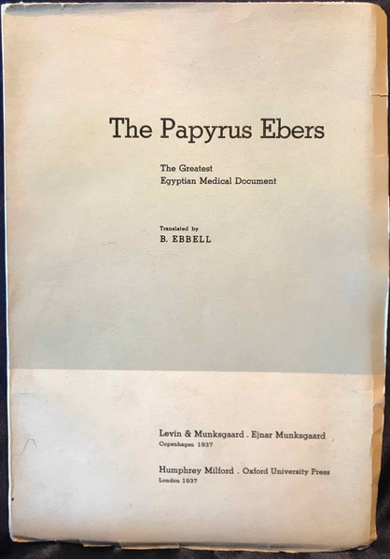

de la Torre JC. Cardiovascular Psychiatry and Neurology, doi:10.1155/2012/367516

Slide 4
Arytmie a kognitívna dysfunkcia
Incidencia demencie
65-69 rokov – 4/1000 osobo/rokov
80-84 rokov – 33.5/1000 osobo/rokov
Fibrilácia predsiení
Najčastejšia arytmia
< 60 rokov - 1%
75-84 rokov – 12%
> 80 - najvyššia
January CT et al., J Am Coll Cardiol 2014, 64:e1-e76

Slide 5
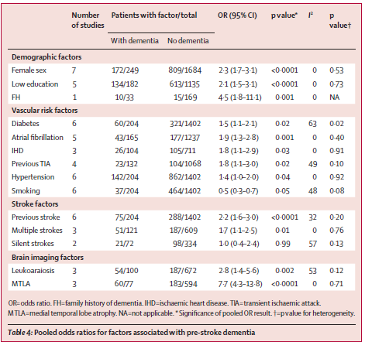

Faktory asociované s demenciou pred CMP
Ženské pohlavie
Nižšie vzdelanie
Fibrilácia predsiení
Predchádzajúca CMP
Atrofia mediálneho temporálneho laloka
Pendlebury ST and Rothwell PM: Lancet Neurol 2009, 8:1006-1018

Slide 6
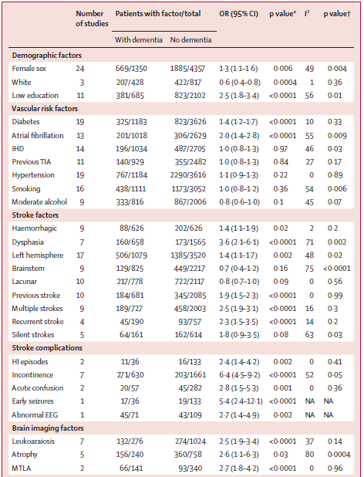
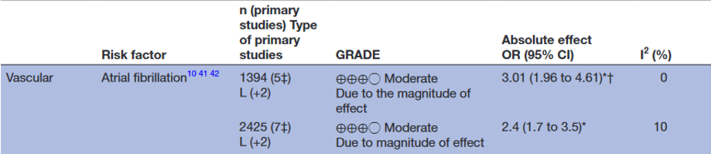
Faktory asociované s demenciou po CMP
Pendlebury ST and Rothwell PM: Lancet Neurol 2009, 8:1006-1018;
Obaid M et al. BMJ Open 2020, 10:e037982.

Slide 7
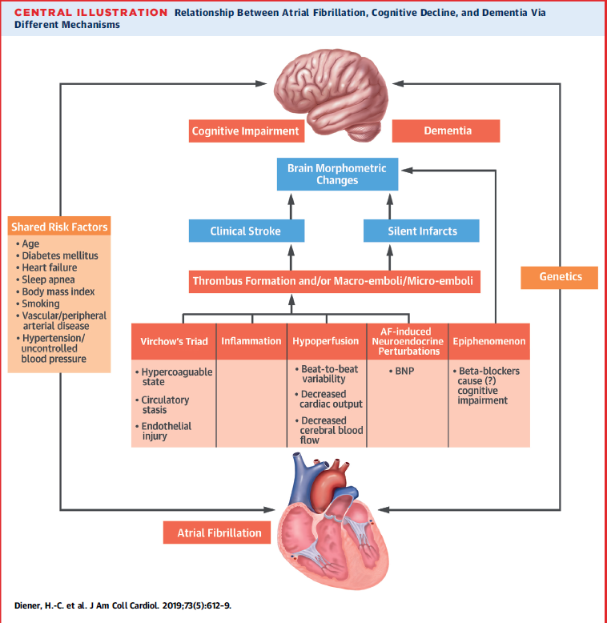

Slide 8
Je fibrilácia predsiení rizikom kognitívnej dysfunkcie aj bez CMP?
Rotterdam Scan Study (1997) (6584 účastníkov, vek 55-106 r)
FP – 195, Demencia -276, kognitívne zhoršenie (MMSE < 26b) – 635 jedincov
Asociácia FP-demencia – 2.3, 95% CI, 1.4-3.7
Asociácia FP-kognitívne zhoršenie – 1.7, 95% CI, 1.2-2.5
Vyššia asociácia pre Alzheimerovu chorobu ako pre VD
Metaanalýza 8 štúdií (77 668 pacientov, 61-84 rokov)
15% - FP
Sledovanie 7.7±9.1 roka (1.8-30 rokov) – demencia u 6.5%
Asociácia FP-demencia – 1.42, 95% CI, 1.17-1.7
Ott A et al., Stroke 1997, 28:316-321; Santangeli P et al., Heart Rhytm 2012, 9:1761-1768

Slide 9
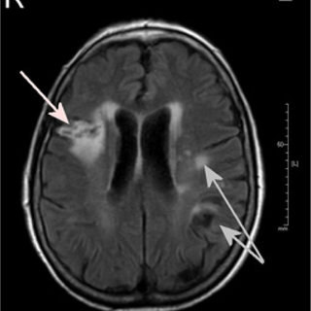
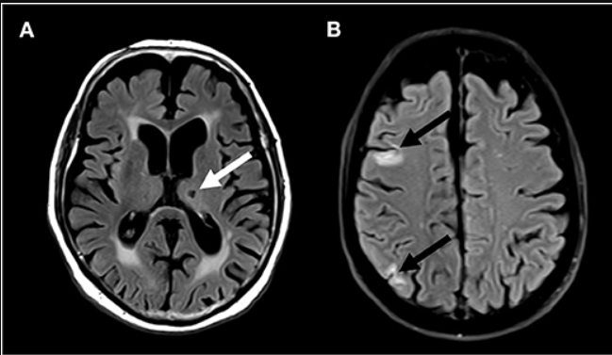
Aký mechanizmus je príčinou kognitívnej dysfunkcie
Tiché infarkty (silent, covert)

Slide 10
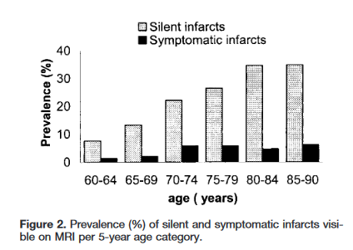
Aký mechanizmus je príčinou kognitívnej dysfunkcie
Tiché infarkty (silent, covert)
Atherosclerosis Risk in Communities (ARIC) (Chen)
FP bola asociovaná s kognitívnym deficitom len u pacientov s tichým infarktom pri MR vyšetrení
U pacientov s SCI na MR – 90% pacientov malo FP vs 46% pacientov bez FP (Gaita)
Chen LY et al., Stroke 2014,45:2568-2574;Vermeer SE et al., Stroke 2002, 33:21-25;
Gaita F. et al J Am Coll Cardiol 2013, 62:1990-1997

Slide 11
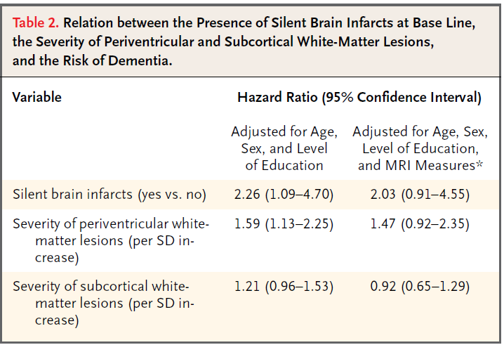
Tiché infarkty mozgu
Vermeer SE et al., NEJM, 2003, 348:1215-22.

Slide 12
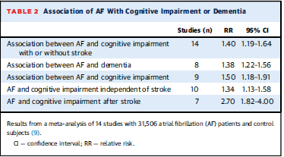
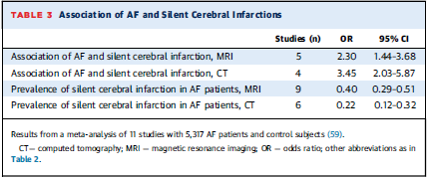

Aký mechanizmus je príčinou kognitívnej dysfunkcie
Diener H-Ch et al., JACC 2019, 612-619

Slide 13
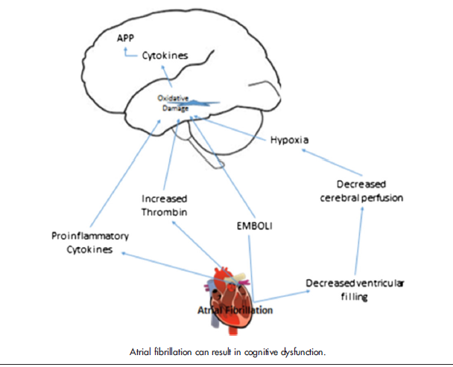

Aký mechanizmus je príčinou kognitívnej dysfunkcie
Hui DS et al., Am Heart J 2015, 165: 448-456

Slide 14
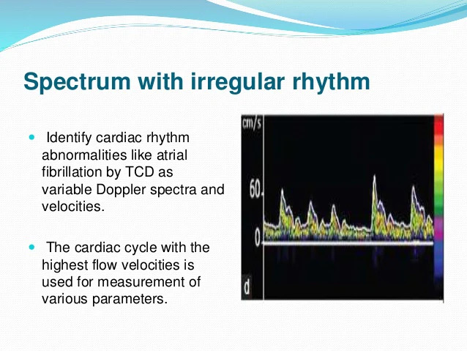
Aký mechanizmus je príčinou kognitívnej dysfunkcie
TCD a. cerebri media u pacienta s FP

Slide 15
Hypoperfúzia ako príčina kognitívnej dysfunkcie
↓ kardiálny výdaj bez srdcového zlyhávania v dôsledku atrioventrikulárnej asynchrónie
Hlavne u starších ľudí so ↓ kompenzačnými mechanizmami
National Institute of Health Study
187 pacientov bez CMP (68,5±8,8 roka), 60 s FP
Ejekčná frakcia – 40,3±14,4%
U pacientov s FP - ↓ perfúzia mozgu
↓ kognitívny výkon
Alonso ML et al., Pacing Clin Electrophysiol 2015, 38: 178-186; de la Torre JC et al., Cardiovasc Psychiatry neurol 2012, 2012:367516; Jefferson AL et al., Neurology 2017, 89:2327-34

Slide 16
Hypoperfúzia ako príčina kognitívnej dysfunkcie
17 pacientov 3 mesiace po radiofrekvenčnej ablácii a implantácii pacemakra
Pozitívny efekt na mozgovú perfúziu
Kognitívny výkon, zlepšené:
zraková,verbálna pamäť
učenie
abstraktné myslenie
psychomotorické tempo
Zlepšenie ejekčnej frakcie
Estimova I et al, Pacing Clin Electrophysiol 2012, 35: 320-326

Slide 17
Aký mechanizmus je príčinou kognitívnej dysfunkcie?
Prozápalový
Protrombotický
Endoteliálna dysfunkcia
Hui DS et al., Am Heart J 2015, 165: 448-456;
Grammas P et al., J Neuroinflammation 2011, 8:26

Slide 18
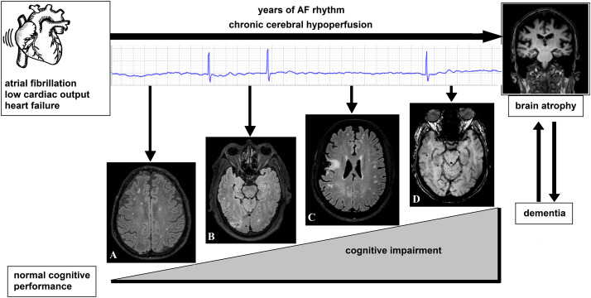
Aký mechanizmus je príčinou kognitívnej dysfunkcie?
Silva DS et al., J Neurol Sciences 2019, 399: 177-181; Stefansdottir H et al., Stroke 2013, 44:1020-1025

Slide 19
Rizikové faktory ACh a CVO
Hypertenzia v strednom veku
Diabetes mellitus
Fajčenie
Apolipoprotein E ε4 izoforma
Hypercholesterolémia
Vek
Depresia v neskorom veku riziko vzniku VaD aj AD
Fibrilácia predsiení a kongestívne kardiálne zlyhávanie – dôležité modifikovateľné faktory ACh
Jellinger KA, Acta Neuropathol 2007, 113:349-388; Gorelick PB et al, Stroke 2011, 42:2672-2713; Polidori et al, J Alzheimers Dis 2012, 32:521-530; Kling MA et al, Alzheimers Dement 2013, 9:76-92; Toledo JB et al, Alzheimers Dement 2012; 8:483-489; Breteler MM, Neurobiol Aging 2000, 21:153-160; Gdovinová Z et al, Cell Mol Neurobiol 2006 , 26:1219-24; Trebunová M, ..Gdovinová Z, J Neural Transm (Vienna) 2009,116:339-44; Diniz BS et al., Br J Psychiatry 2013, 202:329-335.

Slide 20
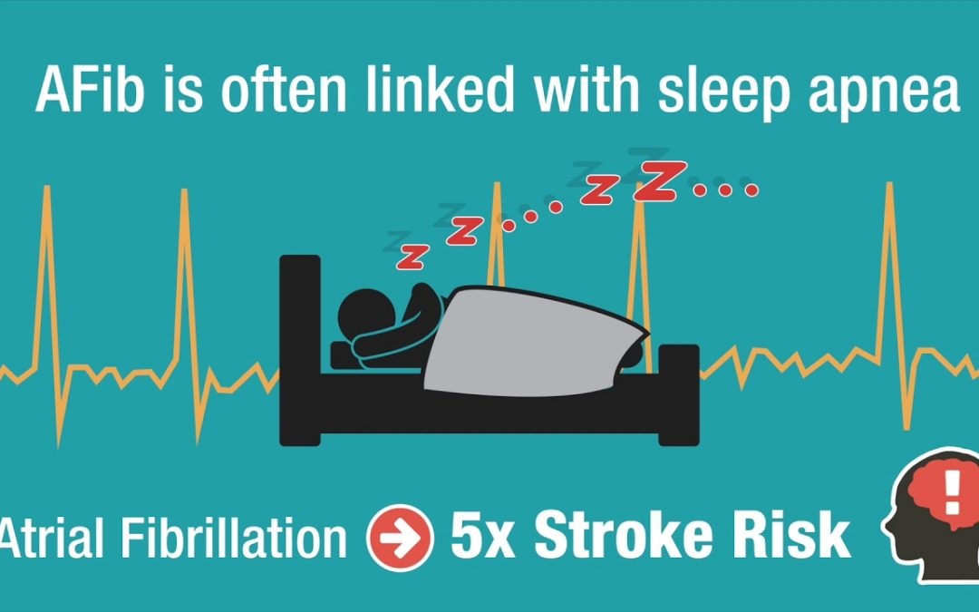
Obštrukčné spánkové apnoe
Riziko FP
Riziko kognitívneho deficitu

Slide 21
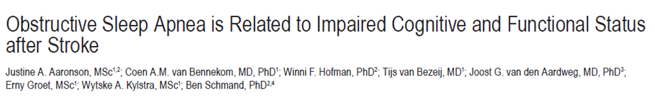
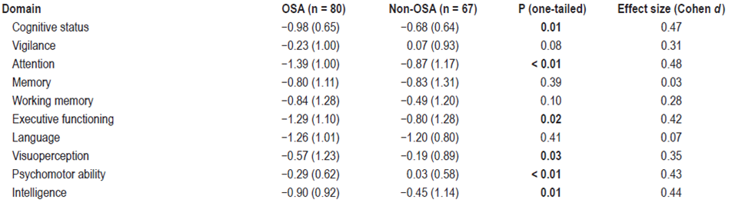
Prvá štúdia porovnávajúca kognitívny funkcie u pacientov s a bez OSA
80 pacientov s OSA
67 pacienotv bez OSA
Aaronson JA et al., J Clin Sleep med 2016;

Slide 22
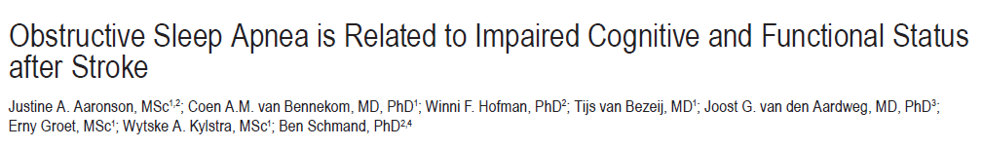
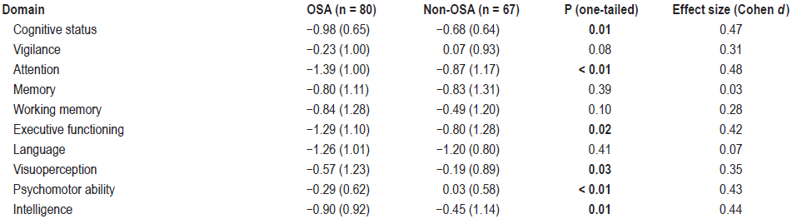
SLEEP 2015; 38:1431-1437
1st study that compared cognitive functioning in stroke patiets with and without OSA
80 stroke patients with OSA
67 stroke patients without OSA
Cognitive outcomes
Aaronson JA et al., J Clin Sleep med 2016;

Slide 23
Prediktory OSA po CMP
Mužské pohlavie
BMI
Fibrilácia predsiení
Závažnosť CMP
Vek
Hypertenzia
Pozorované Apnoe
Chrápanie
 SpO2 počas noci
Modifikované podľa Boulos MI et al., Sleep Medicine 2016↓
Šiarnik P et al., Sleep Medicine 2020

Slide 24
Obštrukčné spánkové apnoe
9 štúdií (19 837 pacientov)
V skupine OSA/SDB (sleep disordered breathing) vyššie riziko FP (OR; 2.120, CI:1.845-2.436, p<0.001)
OSA/SDB - riziko vzniku FP
Youssef I et al., J Sleep Disord Ther 2018, 7:1

Slide 25
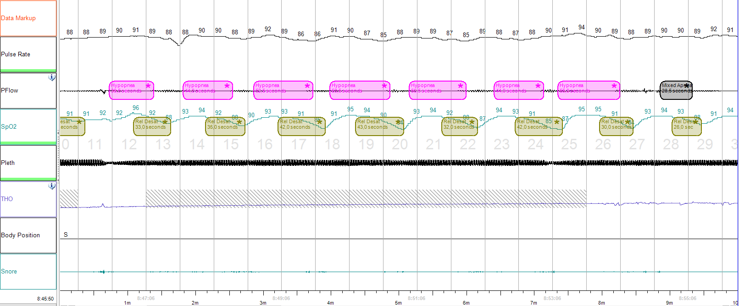
65-ročný muž
Ischemická CMP, pri prijatí flukutácia vedomia – NCSE?
Počas EEG vyšetrenia – zaznamenané apnoe
Respiračná Polygrafia
AHI 48 respiračných príhod za hodinu
15% z času záznamu SpO2 pod 90%
Neurologická klinika LF UPJŠ a UNLP Košice

Slide 26
Je možné predísť demencii u pacientov s FP?
Antikoagulačná liečba – môže mať efekt na spomalenie progresie demencie
Švédsky register (2006-2014) – 446 106 pacientov (> 1.5 milióna osobo/rokov
Pacienti bez CMP užívajúci OAK:
Intention-to-treat – 29% nižšie riziko demencie (HR: 0.71, 95% CI:0.68-0.74)
On treatment - 48% nižšie riziko demencie (HR: 0.52, 95% CI:0.50-0.55)
Mechanizmus – prevencia mikroembolizácií a SCI
Mielke MM et al. Neurology 2007, 69:1850-1858; Kirchhof F et al., Am heart J 2013, 166:442-8; Friberg L and Roseqvist M. Eur Heart J 2018, 39:453-460; Hachinski V et al., Int J Stroke 2018, 13:780-786

Slide 27
Je možné predísť demencii u pacientov s FP?
U hypoperfúzie – OAK nebudú fungovať
Intermountain AF
Ablácia FP - ↓ riziko smrti, CMP, demencie
Mechanizmus – obnova sínusového rytmu
Bunch TJ et al., J cardiovasc Electrophysiol 2011, 22:839-845; Lavy S et al.,
Stroke 1980, 11:35-8; Kirchhof F et al., Am Heart J 2013, 166:442-8;

Slide 28
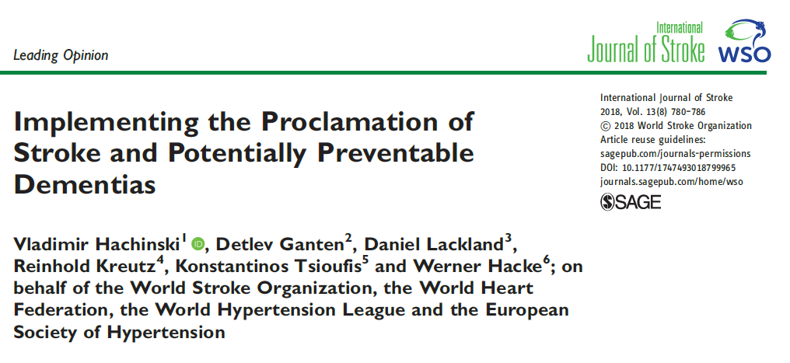
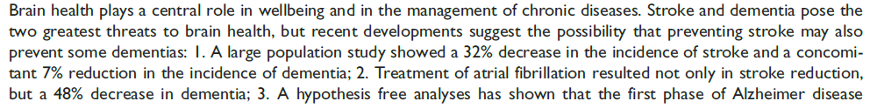

Slide 29
Záver
Pacienti s ľahkým kognitívnym deficitom
 screening fibrilácie predsiení
MMSE – nevhodný,
odporučený test MoCA (Montrealský kognitívny test)
OAK, ablácia, sínusový rytmus – možná prevencia demencie
Hui DS et al., Am Heart J 2015, 165: 448-456;
Silva DS et al., J Neurol Sciences 2019, 399: 177-181

Slide 30


